Slide 1

TRƯỜNG TIỂU HỌC GIANG BIÊN
Tập đọc
Cái cầu

Slide 2
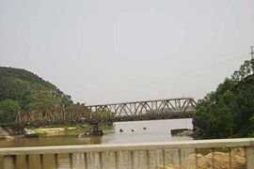
TẬP ĐỌC
Đây là Cầu Hàm Rồng, cầu vắt mình trên dòng sông Mã, trên đường từ Hà Nội vào TP.Thanh Hoá…

Slide 3
TẬP ĐỌC
Cái cầu
Cha gửi cho con chiếc ảnh cái cầu
Cha vừa bắc xong qua dòng sông sâu
Xe lửa sắp qua, thư cha nói thế
Con cho mẹ xem, cho xem hơi lâu.
Yêu cái cầu treo lối sang bà ngoại
Như võng trên sông ru người qua lại
Dưới cầu, thuyền chở đá, chở vôi
Thuyền buồm đi ngược, thuyền thoi đi xuôi.
Những cái cầu ơi, yêu sao yêu ghê!
Nhện qua chum nước bắc cầu tơ nhỏ
Con sáo sang sông bắc cầu ngọn gió
Con kiến qua ngòi bắc cầu lá tre.
Yêu hơn cả cầu ao mẹ thường đãi đỗ
Là cái cầu này ảnh chụp xa xa
Mẹ bảo : cầu Hàm Rồng sông Mã
Con cứ gọi cái cầu của cha.

Slide 4

TẬP ĐỌC
Cái cầu
Luyện đọc
Tìm hiểu bài
*Đọc từng khổ thơ trước lớp:
Nêu cách ngắt nhịp của khổ thơ?
Đọc khổ thơ thứ nhất:
Cha gửi cho con chiếc ảnh cái cầu
Cha vừa bắc xong qua dòng sông sâu
Xe lửa sắp qua, thư cha nói thế
Con cho mẹ xem, cho xem hơi lâu.

Slide 5
TẬP ĐỌC
Cái cầu
Cách ngắt nhịp của khổ thơ
Cha gửi cho con / chiếc ảnh cái cầu
Cha vừa bắc xong / qua dòng sông sâu
Xe lửa sắp qua, / thư cha nói thế
Con cho mẹ xem, / cho xem hơi lâu.//

Slide 6
TẬP ĐỌC
Cái cầu
Em hiểu các từ : chum, ngòi, sông Mã có nghĩa như thế nào?
Đọc các từ chú giải cuối bài.

Slide 7
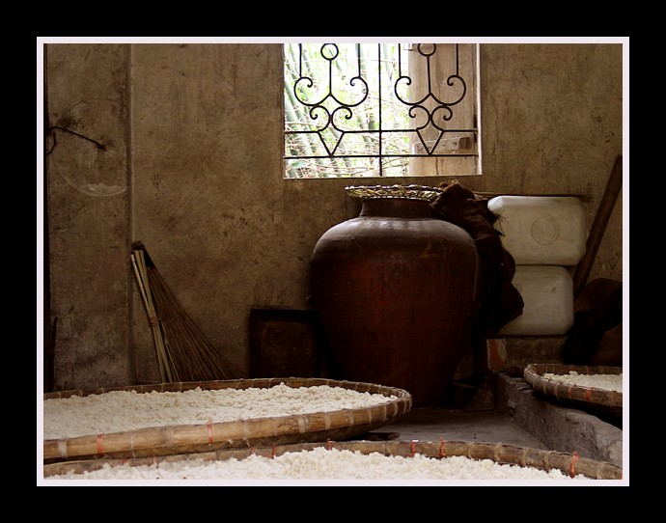
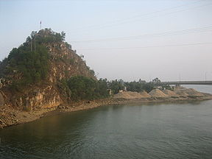
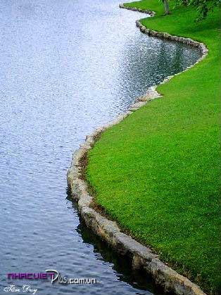
TẬP ĐỌC
Cái cầu

Slide 8
TẬP ĐỌC
Cái cầu
Cha gửi cho con chiếc ảnh cái cầu
Cha vừa bắc xong qua dòng sông sâu
Xe lửa sắp qua, thư cha nói thế
Con cho mẹ xem, cho xem hơi lâu.
Yêu cái cầu treo lối sang bà ngoại
Như võng trên sông ru người qua lại
Dưới cầu, thuyền chở đá, chở vôi
Thuyền buồm đi ngược, thuyền thoi đi xuôi.
Những cái cầu ơi, yêu sao yêu ghê!
Nhện qua chum nước bắc cầu tơ nhỏ
Con sáo sang sông bắc cầu ngọn gió
Con kiến qua ngòi bắc cầu lá tre.
Yêu hơn cả cầu ao mẹ thường đãi đỗ
Là cái cầu này ảnh chụp xa xa
Mẹ bảo : cầu Hàm Rồng sông Mã
Con cứ gọi cái cầu của cha.

Slide 9
TẬP ĐỌC
Cái cầu
Người cha trong bài thơ làm nghề gì? Câu thơ nào cho em biết điều đó?
Cha bạn nhỏ làm nghề xây dựng
cầu. Câu thơ cho biết điều đó là:
Cha gửi………….dòng sông sâu.

Slide 10
TẬP ĐỌC
Cái cầu
Từ chiếc cầu cha làm, bạn nhỏ nghĩ đến những gì?
Bạn nghĩ đến con nhện có cầu tơ nhỏ,
con sáo có ngọn gió làm cầu, con
kiến có chiếc lá tre làm cầu, bạn
nhỏ sang bà ngoại bằng chiếc
cầu tre, cầu ao mẹ đãi đỗ.

Slide 11
TẬP ĐỌC
Cái cầu
Nhưng bạn nhỏ yêu cây cầu nào nhất ?Vì sao ?
Bạn nhỏ yêu nhất cây cầu trong
bức ảnh cha gửi về.Vì bạn tự
hào vì cha mình đã tham gia
xây dựng chiếc cầu đó.

Slide 12
TẬP ĐỌC
Em thích hình ảnh cây cầu nào trong bài thơ ?
Cái cầu
Bài thơ cho em thấy tình cảm của bạn nhỏ
với cha như thế nào?
Bạn nhỏ rất yêu cha, tự hào về cha nên thấy chiếc cầu do
cha làm ra là đẹp nhất, đáng yêu nhất.

Slide 13
TẬP ĐỌC
*Học thuộc lòng:
Cái cầu
Cha gửi cho con chiếc ảnh cái cầu
Cha vừa bắc xong qua dòng sông sâu
Xe lửa sắp qua, thư cha nói thế
Con cho mẹ xem, cho xem hơi lâu.
Yêu cái cầu treo lối sang bà ngoại
Như võng trên sông ru người qua lại
Dưới cầu, thuyền chở đá, chở vôi
Thuyền buồm đi ngược, thuyền thoi đi xuôi.
Những cái cầu ơi, yêu sao yêu ghê!
Nhện qua chum nước bắc cầu tơ nhỏ
Con sáo sang sông bắc cầu ngọn gió
Con kiến qua ngòi bắc cầu lá tre.
Yêu hơn cả cầu ao mẹ thường đãi đỗ
Là cái cầu này ảnh chụp xa xa
Mẹ bảo : cầu Hàm Rồng sông Mã
Con cứ gọi cái cầu của cha.

